Slide 1






UBND PHƯỜNG HƯNG ĐẠO
TRƯỜNG TIỂU HỌC ĐA PHÚC
MÔN: TIẾNG VIỆT
BÀI 35: ÔN TẬP VÀ KỂ CHUYỆN (Tiết 2)
NGƯỜI THỰC HIỆN: NGÔ THỊ THU HIỀN

Slide 2


Slide 3



Slide 4
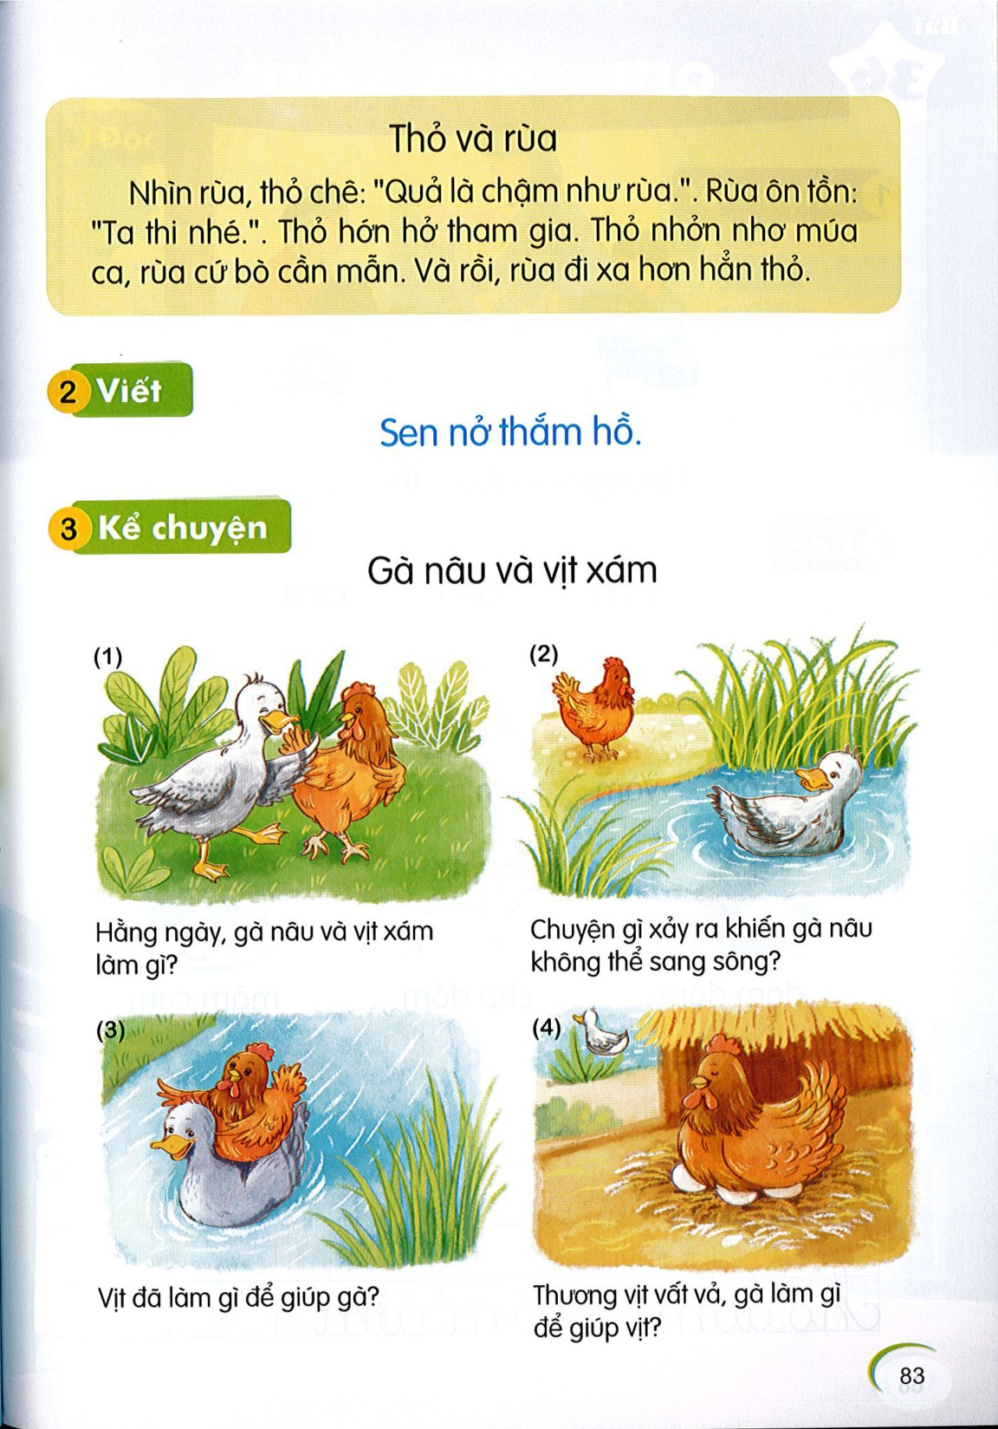
Gà nâu và vịt xám
Gà nâu và vịt xám ríu rít vượt sông cạn để kiếm ăn.

Slide 5
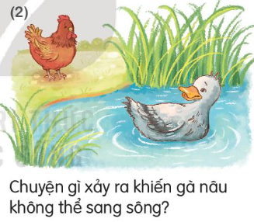
Nước lớn, gà nâu không thể sang sông được.

Slide 6
Vịt cõng gà qua sông để kiếm ăn.

Slide 7
Gà ấp trứng giúp vịt.

Slide 8
Gà nâu và vịt xám

Slide 9
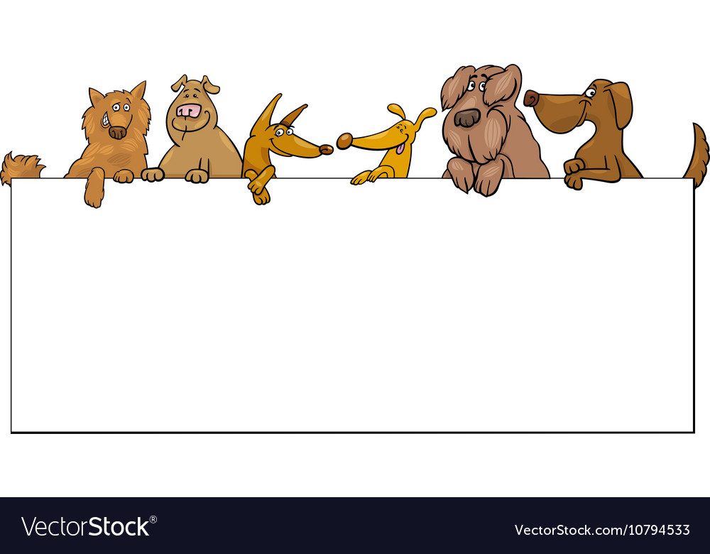
Bài học:
+ Nên giúp đỡ, yêu thương bạn bè, nhất là khi bạn gặp khó khăn.
+ Nên biết ơn những người đã giúp đỡ mình trong cuộc sống.

Slide 10


